Slide 1

Instagram es una red social, la cual aplica diferentes lenguajes de programación, bases de datos, consultas de datos, entre otras.
Fundada por Kevin Systrom y Mike Krieger en San Francisco,
Utilizando JAVA para Android, en el corazón en el corazón de la aplicación utiliza PHYTON Y DJANGO Y como gestor de base de datos usan POSTGREE SQL.

Slide 2
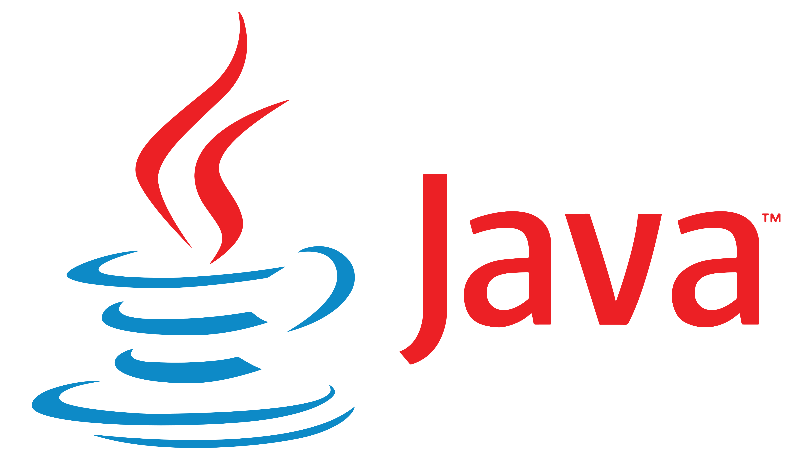
Es un lenguaje de programación que nos permite hablar con el computador y ordenarle que realice una serie de tareas
Es gratis, multiplataforma, seguro, potente y tener amplia documentación, además java utiliza un lema, escribe una sola vez y ejecuta en cualquier sitio, JVM (java virtual machine), ¿qué quiere decir esto? Creas tu programa y él se encargar de adaptarlo a los otros.

Slide 3
Gracias a estas ventajas Instagram utiliza su servicio para Android, gracias a su alta experiencia y recorrido en el mercado, ya que java también lo podrás encontrar en electrodomésticos caseros que requieran una programación.

Slide 4
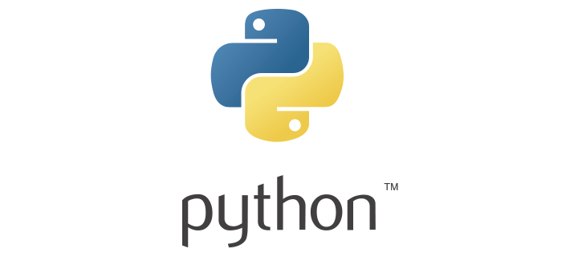
Python es un lenguaje de escritura rápido, escalable, robusta y de código abierto, ventajas que hacen de Python un aliado perfecto para la Inteligencia Artificial.
Permite plasmar ideas complejas con unas pocas líneas de código, lo que no es posible con otros lenguajes. Actualmente, Instagram cuenta con la implementación más grande del mundo del marco web Django, que está escrito completamente en Python.
Está diseñado para implementar nuevas funciones sin importar su capacidad debido al lenguaje de programación

Slide 5
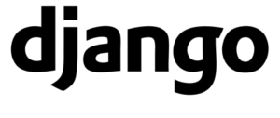
es un framework de aplicaciones web gratuito y de código abierto (open source) escrito en Python. Un framework web es un conjunto de componentes que te ayudan a desarrollar sitios web más fácil y rápidamente

Slide 6
Usan Django en Amazon High-CPU Extra Large pasando de tan sólo unas maquinas a alcanzar ya más de 25. Aunque ese no es ningún problema ya que son capaces de escalar horizontalmente al poder trabajar independientemente unas de otras.

Slide 7
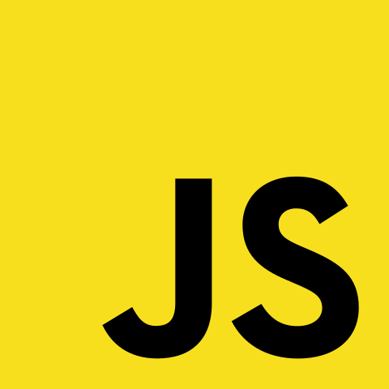
JavaScript es un lenguaje de secuencias de comandos que te permite crear contenido de actualización dinámica, controlar multimedia, animar imágenes y prácticamente todo lo demás. (Está bien, no todo, pero es sorprendente lo que puedes lograr con unas pocas líneas de código JavaScript).

Slide 8

React es una biblioteca java script de código abierto para crear interfaces de usuarios con el objetivo de facilitar el desarrollo de aplicaciones en una sola página. Además puede funcionar en multiplataformas. Permite cambiar componentes de la interfaz de la aplicación sin tener que diseñar todo el código facilitando su rendimiento, el envío de notificaciones push y actualización en tiempo real de los componentes.

Slide 9
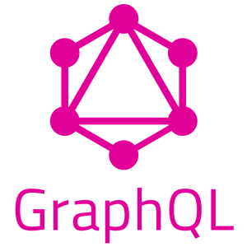
Desarrollado por Facebook en 2012 y publicada en 2015
es un lenguaje de consulta, es una librería, se usa para mejorar el desempeño en apps móviles en búsquedas y envió de datos, sus funciones son, eficiencia, sistemas de type system, un único endpoint, trabaja con cualquier cosa.

Slide 10
Eficiencia; múltiples consultas, soporte para datos relacionales, no se da overching (búsqueda excesiva) ni underfetching (búsqueda insuficiente)
Type system; describe la forma que se puede enviar/recibir los datos, contrato cliente servidor, validación en el lado del servidor, seguridad adicional.
Único endpoint (sistema de seguridad); sin problemas de endpoint, desarrollo de nuevas funcionalidades sin romper compatibilidad hacia atrás, Facebook nunca versiona (funcionar con última versión), versión API (interfaz de usuario facilita la interacción humano-software).
Trabaja con cualquier cosa; bases de datos existentes MYSQL, mongoDB, base de código existente (conectarse en otras bases de datos), se puede construir sobre otra API.

Slide 11
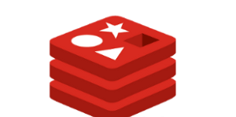
¿Qué es Redis?
Es un servidor de diccionarios remoto, es un rápido almacenaje de datos.
Funcionalidad:
Todos los datos de Redis residen en la memoria, como no hay ninguna necesidad de obtener acceso al disco, los almacenes de datos en memoria, como Redis, evitan los retrasos y pueden obtener acceso a los datos en cuestión de milisegundos.

Slide 12
Utiliza ampliamente Redis como su segundo aliado en el almacenamiento de datos, así como el sistema de sesiones que es utilizado por Django.
Redis requiere gran cantidad de memoria para contener toda esa información activa, por lo que el equipo de ingenieros requirió de diversas instancias de VPS con gran cantidad de memoria RAM.

